Slide 1
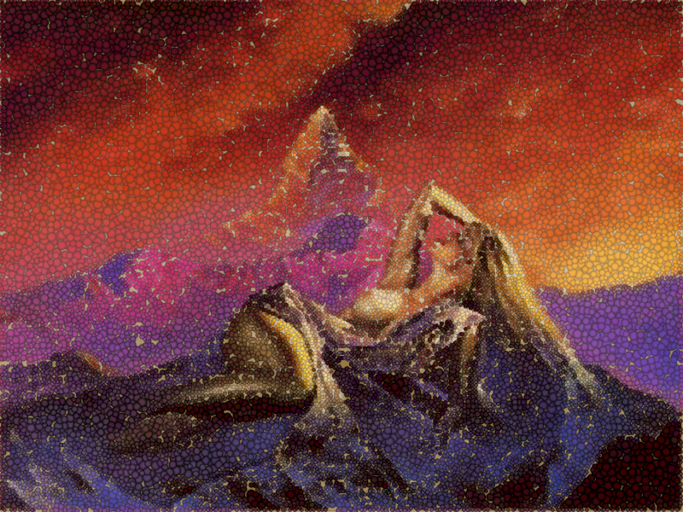
MULHERES
Sequência automática

Slide 2
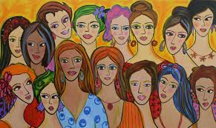
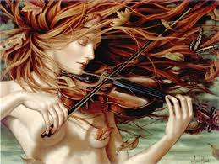
DE TODO O UNIVERSO

Slide 3
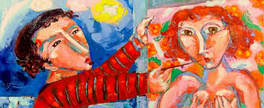
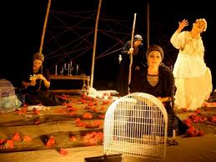
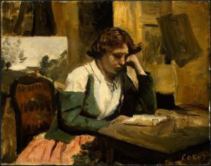
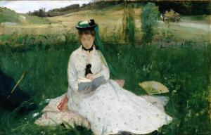
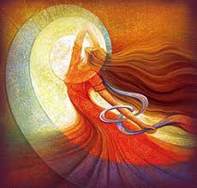
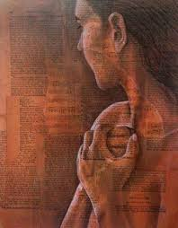
De onde vieram as mulheres? Certamente, de um mundo que não conseguimos enxergar e não sabemos ao certo onde fica. Vieram nos presenteando com sua alma feminina, acolhendo, amando e também com o dom supremo de gerar novas criaturas.

Slide 4
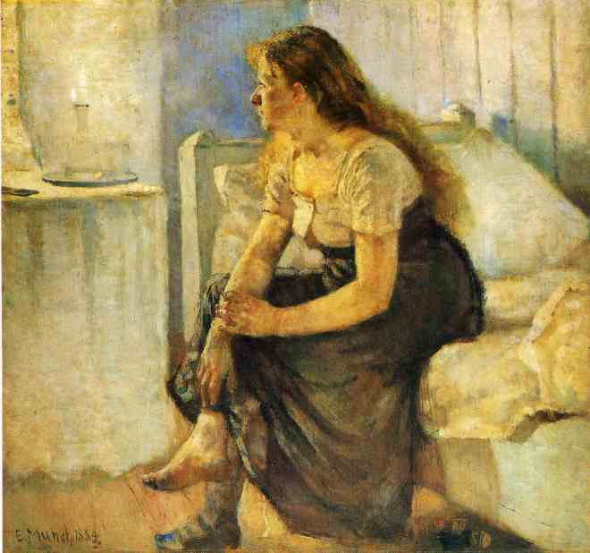
Com imensa ternura, criam os filhos que serão os personagens do amanhã, dedicando-lhes todos os ensinamentos básicos, principalmente na preservação dos aspectos morais.

Slide 5
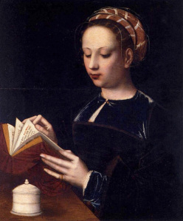
Muitas vezes, além de todas essas responsabilidades, chegou mais uma: a de buscar, em certas circunstâncias, ajuda no sustento do lar, tendo uma dupla jornada, não se cansando, porque o amor que têm pela família e pessoas que lhes são caras é incansável.

Slide 6
E assim, cultuamos as mulheres de nossas vidas, vindas desse mundo que, se soubéssemos, certamente nos transportariam, para aprendermos a falar mais das coisas do amor, das quais, às vezes, nos esquecemos.

Slide 7
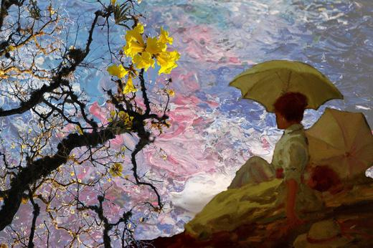
Essas mulheres, que, apesar de tudo o que fazem, ainda nos recebem, carinhosamente, no findar do dia, dando-nos boas vindas, ofertando-nos amparo para as nossas reclamações, com conforto e amor.

Slide 8
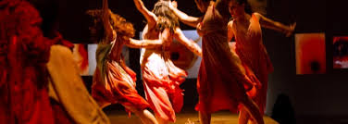
Parabéns, mulheres, pela coragem e a sensibilidade que lhes são características, na produção carinhosa de palavras de amor e do apoio de que sempre necessitamos.

Slide 9


Slide 10

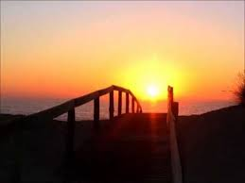
CRIAÇÃO / FORMATAÇÃO
VENDRAMINI Toninho
Arte Final & Pesquisas
Acervo Pessoal & Internet
Músicas de Fundo
Acompanhamento: Rapture
Cantora: Aeoliah
Encerramento: La Mia Storia Tra Le Dita
Cantor: Gianluca Grignani
ACESSE MEUS ESPAÇOS CULTURAIS E TORNE-SE MEU SEGUIDOR
http://vendraminiletras.blogspot.com/
http://sergrasan.com/toninhovendraminislides/
PARTICIPAÇÕES:
    ASSOCIAÇÃO DOS POETAS E ESCRITORES DE JUNDIAÍ E REGIÃO
ACADEMIA NACIONAL DE LETRAS DO PORTAL DO POETA BRASILEIRO - ACADÊMICO 28
Email: toninhovendramini@gmail.com

